Slide 1
دانه نی

Slide 2
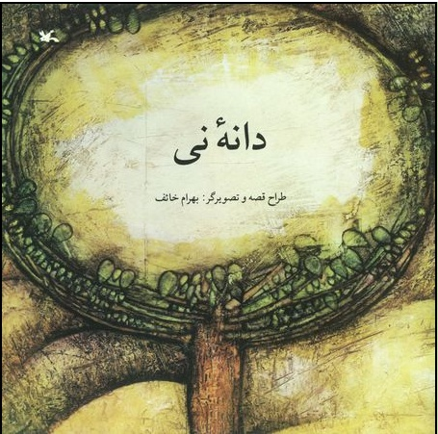

Slide 3
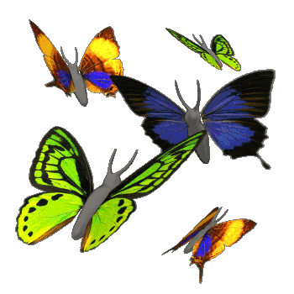
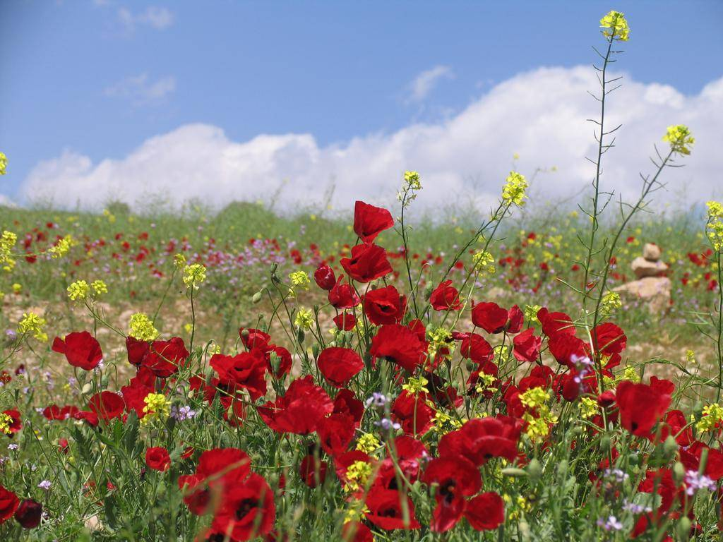
صبح بهار بود. تپه‌هادر زیر آفتاب گرم نفس می کشیدند. درختها لباس سبزشان را به تن کرده بودند و پروانه‌هااز دامن گلی به روی گل دیگر می پریدند.

Slide 4
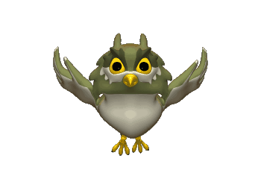
جغد، ترسان از نور آفتاب، می پرید تا خود را به آشیانه‌اش برساند.

Slide 5
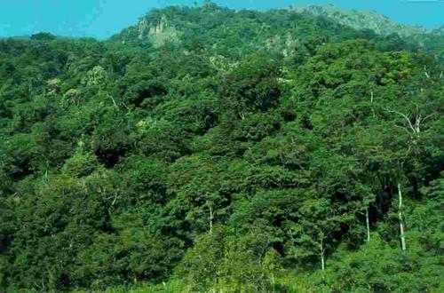
از بالا که نگاه می کردی درختها مثل قارچهای سبز به چشم می آمدند.
شب، که ماه می تابید، درختها با هم حرف می زدند. از سختی زمستانی می گفتند و از اینکه خداوند بار دیگر به آنها زندگی بخشیده، خوشحال بودند.

Slide 6
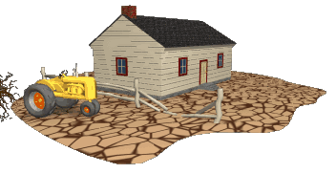
یک روز باد تندی آمد. باد از جاهای دور دست، از سرزمینهای دیگر. با خود یک تخم نی آورد. دانه نی به زمین نشست و خاک روی آن را پوشاند

Slide 7
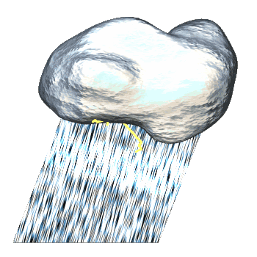
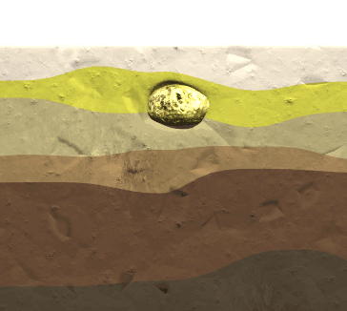
باران آمد و بعد آفتاب، زمین را گرم کرد. دانه نی در زیر خاک سبز شد و ساقه‌اش سر از زمین بلند کرد.

Slide 8
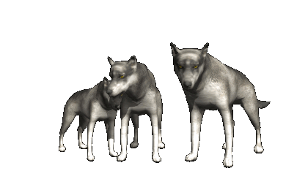
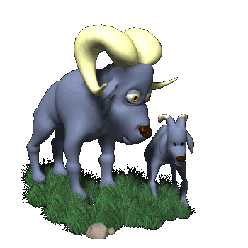
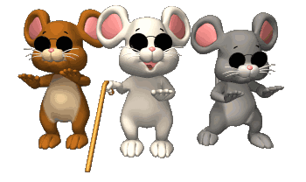
جانوران دشت که تا آن روز ساقه نی ندیده بودند، با تعجب نگاهش می کردند

Slide 9
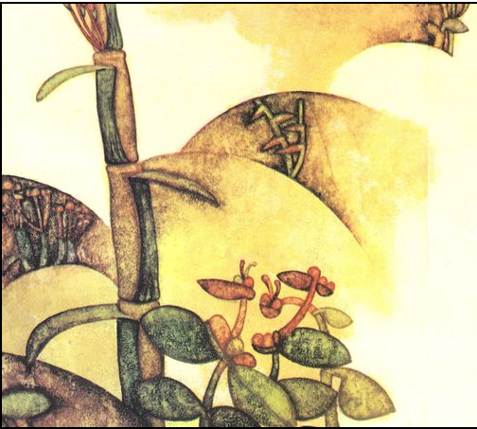
هوا، کم کم گرم شد و تابستان از راه رسید. گلها تشنه شان بود، در این آرزو که باران ببارد، اما باران دیر کرده بود. ساقه نی که طاقت گرما را داشت از همه گیاهان دشت بلند تر بود و روز به روز قشنگ تر و درشت تر می شد.

Slide 10
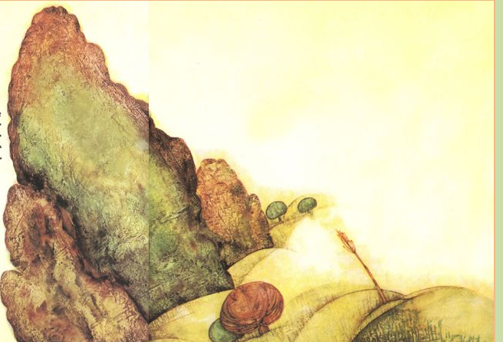
پائیز که شد دیگر گل و گیاهی در دشت نماند. ساقه نی، برگهایش زرد شده بود و ریخته بود. نی غصه دار بود. با خودش می گفت: آیا به آخر عمر رسیده‌ام؟

Slide 11
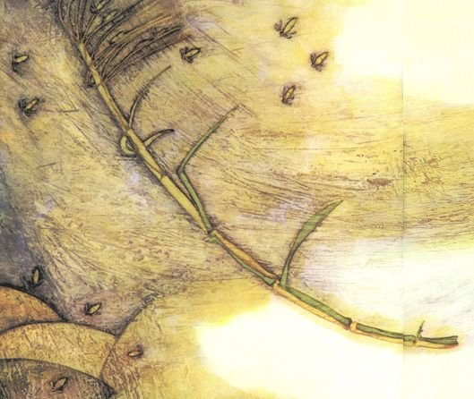
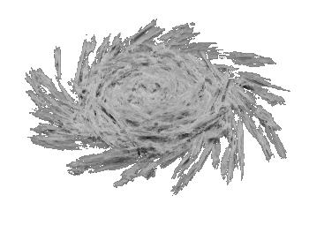
ناگهان بادی سهمگین وزید و ساقه نی را از جا کند و با خود برد. نی با حسرت، آخرین نگاه را به دانه هایش انداخت.

Slide 12
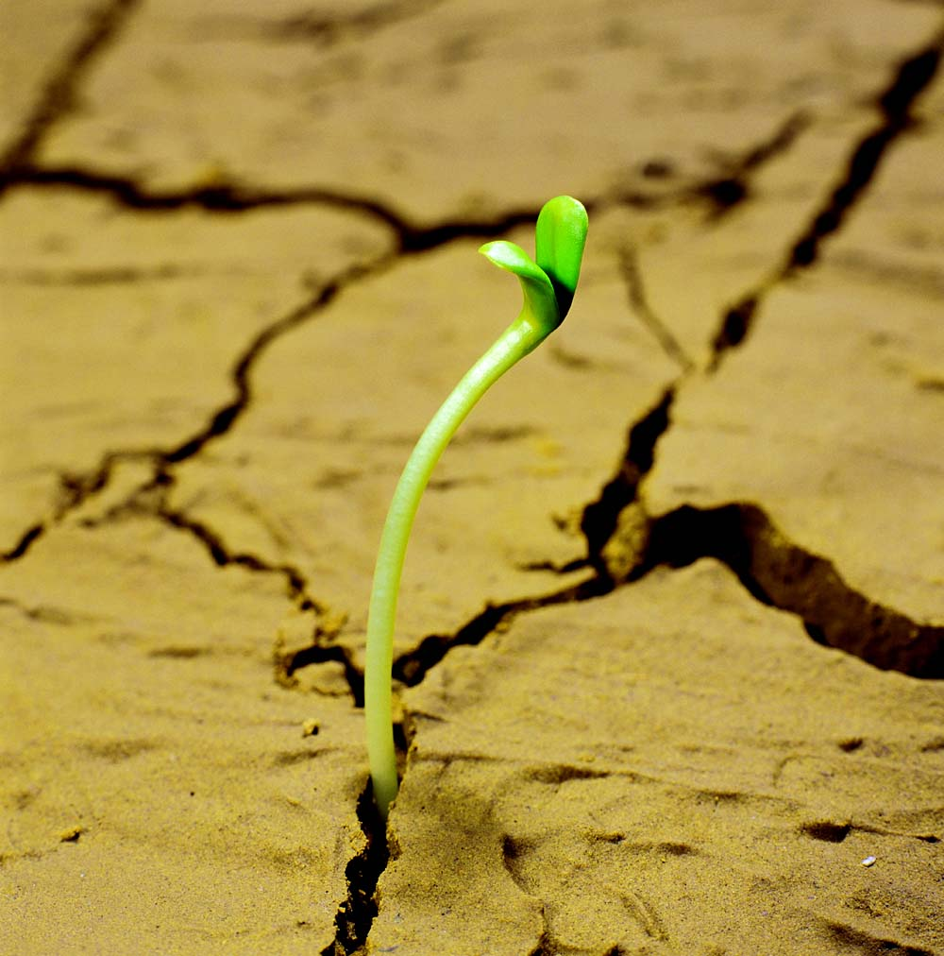
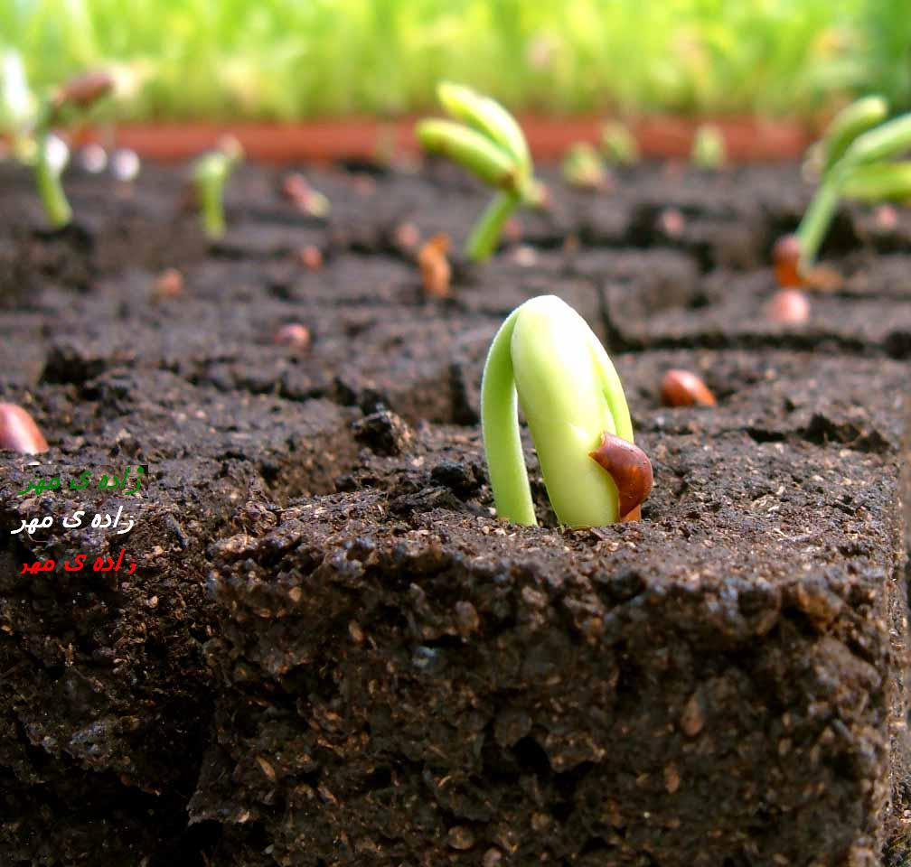
همه جا خاموش و سکوت بود. شب که می شد، تنها ماه با درختها حرف می زد، و صبح، تنها خورشید بود که گرمای بی رقمش را به روی دشت می ریخت.
اما خداوند، بذر زندگی را در دل خاک کاشته بود،

Slide 13
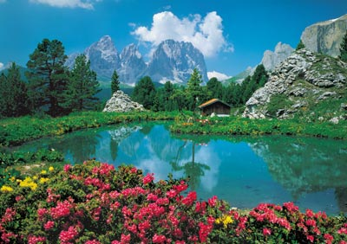
دانه‌هادر دل خاک خوابیده و زنده بودند.
بهار که شد، زندگی دوباره جریان یافت.
دشت در زیر آفتاب گرم، نفس می کشید و خستگی زمستان را از تن بیرون می کرد.

Slide 14
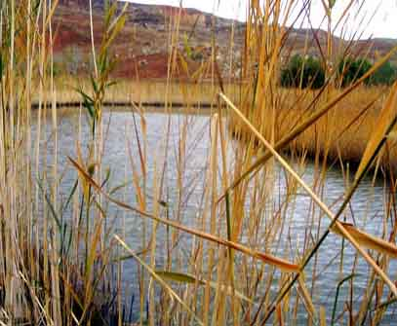
کناردرختها، یک نیستان روییده بود!

Slide 15
پایان
http://alidalir.blogfa.com

